Slide 1
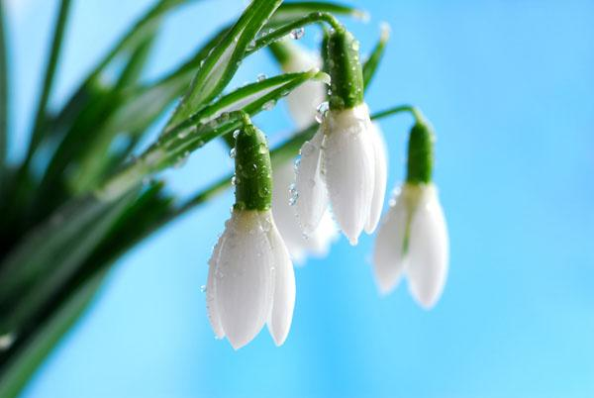
2 класс

Slide 2
Урок русского языка на тему:
“Общее понятие о предлоге”.
2 класс
Учитель: Голованова Марина Николаевна

Slide 3
Предлоги
О, об, по, под, от, за, на, над, с, к, из, в, без.

Slide 4
…огороде яблонька росла, а … яблонькой зайка сидел. Налетел … яблоньку ветерок, яблонька закачалась, яблочко хлоп -и зайке попало … лоб.

Slide 5
В огороде яблонька росла, а под яблонькой зайка сидел. Налетел на яблоньку ветерок, яблонька закачалась, яблочко хлоп -и зайке попало в лоб.

Slide 6
В огороде, под яблонькой на яблоньку, в лоб.

Slide 7
Предлоги- это
часть речи,
которая служит для
связи слов в предложении
Предлоги со словами
пишутся
раздельно.

Slide 9
Налисную тропку изкустов вы скочил рябчик. Висной поночам ударяют лёхкие
за морозки.

Slide 10
На лесную тропку из кустов выскочил рябчик. Весной по ночам ударяют лёгкие
заморозки.

Slide 11
на
Мальчик
Кот
страха
У
пальчик
По
щучьему
в
сапогах
глаза
горошине
с
велению
велики
Принцесса

Slide 12
«Кот в сапогах»
«Мальчик с пальчик»
«По щучьему велению»
«У страха глаза велики»
«Принцесса на горошине»

Slide 13
Спасибо за урок

